Slide 1
Отчет об инновационной деятельности по теме: «Оптимизация партнерских отношений ДОУ и семьи при формировании у детей основ физической культуры и здорового образа жизни» за 2018 – 2019 учебный год

Slide 2
Цель: установление сотрудничества детского сада и семьи в вопросах преемственности воспитания, физического развития и оздоровления детей дошкольного возраста и приобщение детей и членов семей воспитанников, посещающих ДОУ к занятиям физической культурой и спортом, здоровому образу жизни через различные формы работы.

Slide 3
Задачи реализации цели
Обеспечение единства воспитательных, развивающих и обучающих целей и задач по физической культуре детского сада и семьи.
Привлечение родителей к проблеме воспитания здорового подрастающего поколения; пропаганда здорового образа жизни среди детей и родителей. Внедрение новых форм работы с родителями по данному направлению.
Совершенствование профессионализма и компетентности педагогического коллектива по данному направлению, распространение опыта работы по данному направлению.

Slide 4
Ожидаемые результаты:
- активное включение в физкультурно-оздоровительную работу родителей;
- повышение профессиональной культуры педагогов в вопросах здоровьесберегающих технологий;
- расширение связей с социальными институтами по вопросам физкультурно-оздоровительной работы.

Slide 5
Сентябрь «Включайся» играем в детско-родительском сообществе.

Slide 6
Октябрь «Для игры препятствий нет», играем с бабушками воспитанников гр. «Кораблик» и пожилыми людьми ГБУ КЦСОН.

Slide 7
«Ступеньки роста» - игры с участием младших школьников.

Slide 8
Декабрь «По дороге в Новый год» - привлекаем детей из детского сада «Солнышко».

Slide 9
Родительское собрание в нетрадиционной форме «Мы за здоровый образ жизни»

Slide 10
альбом «Наши семейные спортивные традиции»

Slide 11
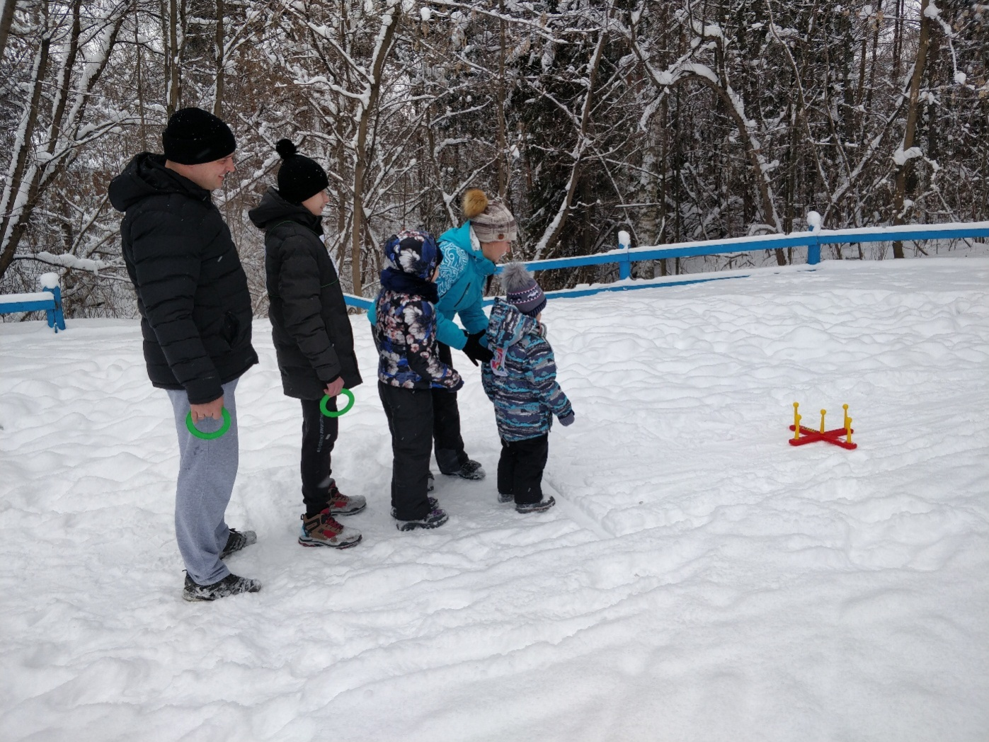
ЯНВАРЬ «Игры в семье»

Slide 12
ЯНВАРЬ «Малая Зимняя олимпиада»

Slide 13
ФЕВРАЛЬ «Папа – лучший друг»

Slide 14
СПОРТИВНЫЙ ПРАЗДНИК, ПОСВЯЩЕННЫЙ 23 ФЕВРАЛЯ «Военные профессии»

Slide 15
ФЕВРАЛЬ «Бег ползунков»

Slide 16
МАРТ «С мамой веселей»

Slide 17
АПРЕЛЬ Всероссийская акция «День здоровья»

Slide 18
Фестиваль Игры 4 D

Slide 19
Выставка рисунков «Мой спортивный воспитатель»

Slide 20
В 2018 – 2019 учебном году прошли следующие мероприятия: 1. «Включайся» в сентябре играли в детско-родительском сообществе. 2. Октябрь «Для игры препятствий нет», играем с бабушками воспитанников гр. «Кораблик» и пожилыми людьми ГБУ КЦСОН. 3.«Ступеньки роста» - игры с участием младших школьников. 4. Декабрь «По дороге в Новый год» - привлекаем детей из детского сада «Солнышко». 5. Родительское собрание в нетрадиционной форме «Мы за здоровый образ жизни» 6.альбом «Наши семейные спортивные традиции» 7.ЯНВАРЬ «Игры в семье» 8. ЯНВАРЬ «Малая Зимняя олимпиада» 9. ФЕВРАЛЬ «Папа – лучший друг» 10. СПОРТИВНЫЙ ПРАЗДНИК, ПОСВЯЩЕННЫЙ 23 ФЕВРАЛЯ «Военные профессии» 11. МАРТ «С мамой веселей» 12. АПРЕЛЬ Всероссийская акция «День здоровья» 13. май совместно с рцдик, волонтёрами провели Фестиваль Игры 4 D 14. Выставка рисунков «Мой спортивный воспитатель»

